Slide 1
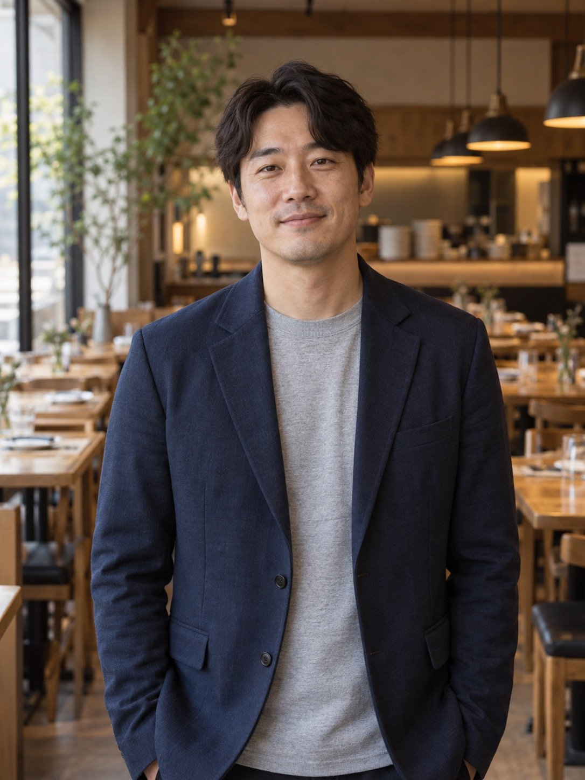
会员产品经理岗位竞聘
2026 年 10 月
陈立行
把留住会员的办法，做进产品里
会员运营主管
竞聘会员产品经理
9
3
13.4
年
次
万
在会员一线
主导会员规则改版
请回来的沉睡会员
客服到会员运营
生日券、储值、唤回
2025 年全量
示例人物，姓名和数据均为虚构
Notes:
各位评委好，我是陈立行，现在是集团会员运营主管，今天竞聘会员产品经理。八分钟里我讲四件事：我是谁，我做成过什么，我和这个岗位还差什么，以及上任 90 天我具体做什么。

Slide 2
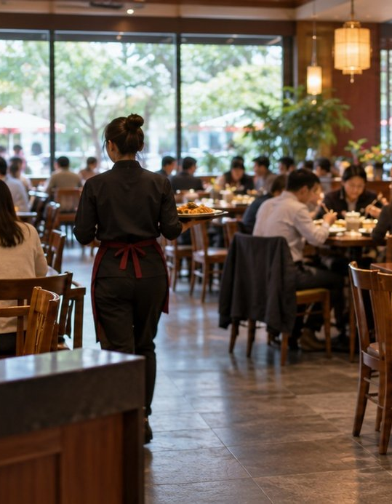
一 我是谁
九年都在会员身边，
从接投诉做到改规则
客服出身
接过上千通会员电话，听得出抱怨背后是哪条规则
看数据说话
每周看会员看板，改规则之前先做 A/B 小测
能把事推下去
储值卡改版牵头门店、财务、IT、市场四个部门
2
陈立行
示例人物，姓名和数据均为虚构
图为 AI 生成的示意图
Notes:
用一句话介绍自己：九年都在会员身边，从接投诉做到改规则。我有三个标签。第一，客服出身，我接过上千通会员电话，知道会员抱怨的往往不是服务员，而是一条没写清楚的规则。第二，我习惯看数据，每周看会员看板，改规则之前先拿一小部分会员做测试。第三，我能把事推下去，储值卡改版是我牵头四个部门做成的。

Slide 3
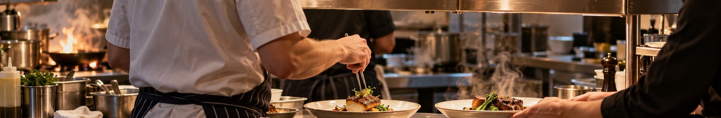
一 我是谁
四个岗位，每一段都留下一个查得到的结果
2017 年 7 月
2019 年 3 月
2021 年 4 月
2023 年 6 月
现在
客服专员
客服组长
会员运营专员
会员运营主管
5
380
27%
6
类
件
人
积分投诉归成 5 类
积分投诉每月 1,240 件降到 380 件
生日券核销率 12% 到 27%
带 6 人，改储值卡、唤回沉睡会员
3
陈立行
示例人物，姓名和数据均为虚构
图为 AI 生成的示意图
Notes:
九年换了四个岗位。2017 年进客服中心，我把积分投诉归成五类写进知识库。2019 年当客服组长，推动积分到账规则改版，积分类投诉从每月 1240 件降到 380 件，这是我第一次发现，改一条规则比多招十个客服管用。2021 年转岗做会员运营，做了生日券改版。2023 年当主管，带六个人，做了储值卡和沉睡会员唤回。每一段都离会员更近一点，也离产品更近一点。

Slide 4
一 我是谁
岗位要的五样，我做成过三样，两样还要补
能力
岗位要求
我做过的事
判断
懂会员业务
会员分层、权益和规则设计
主导生日券、储值卡两次规则改版
有
数据与实验
自己定指标、做实验
唤回券先 A/B 小测，再全量
有
跨部门推动
协调门店、IT、财务和市场
储值卡改版牵头 4 个部门
有
需求与研发协作
独立写需求，跟完整个迭代
写过 3 份需求，没跟过完整迭代
要补
产品规划
定半年路线图和优先级
没做过半年以上的路线图
要补
4
陈立行
示例人物，姓名和数据均为虚构
Notes:
我拿岗位说明书逐条对了一下。岗位要五样东西：懂会员业务，会用数据和实验，能跨部门推动，能写需求、和研发一起把版本做出来，还要会做产品规划。前三样我有做成的事可以查。后两样我要说实话：需求我写过三份，但没有从头跟完一个研发迭代。产品规划是我最大的短板，我没做过半年以上的路线图。后面我会讲怎么补。

Slide 5
二 做成过
生日券提前一周发，核销率从 12% 涨到 27%
01
02
03
问题
做法
结果
27%
发券时间
提前 7 天
生日当天
生日券只在生日当天能用，很
多会员那天根本不在门店附
有效期
核销率，改版前 12%，提高 15 个百分点
近，券白白过期
14 天
1 天
一年核销张数
28.8 → 64.8
万张
每年发券约 240 万张，多出 36 万桌
多出的 36 万桌按生日桌单均 186 元算，约 6,700 万元营业额
5
陈立行
示例人物，姓名和数据均为虚构
Notes:
第一个代表作是生日券。问题很简单：券只在生日当天能用，可很多人生日那天在上班、在出差，根本不在门店附近，券就过期了。我做了两个改动：提前七天发，有效期放到十四天。核销率从 12% 涨到 27%。每年发出约 240 万张，一年多出 36 万桌生日聚餐，按单均 186 元算，大约 6700 万元营业额。

Slide 6

二 做成过
储值卡七档并成三档，
储值会员复购率从 31% 到 38%
7 → 3
充值档位
档
牵头 4 个部门，六周定稿上线
38%
储值会员 90 天复购率
改版前 31%，升 7 个百分点
1.86
2024 年新增储值
亿元
2023 年 1.52 亿元，同比增长 22%
6
陈立行
示例人物，姓名和数据均为虚构
图为 AI 生成的示意图
Notes:
第二个代表作是储值卡。原来有七个充值档位，店员讲不清，会员算不明白，储值的人多了，复购却没涨。我把七档并成三档，并且加了余额提醒。这件事要动门店话术、财务核算、收银系统和市场物料，我请四个部门各出一个人，每周对一次，六周定稿上线。结果是 48 万储值会员的 90 天复购率从 31% 涨到 38%，2024 年新增储值 1.86 亿元，比上一年多 22%。

Slide 7
二 做成过
按上次点的菜发券，沉睡会员唤回率是通用券的两倍多
各组菜品券唤回率
单位：%
9.8%
11.2
招牌菜
10.4
套餐
全量唤回率
136 万沉睡会员，通用券 4.1%
9.1
早餐
13.4
8.9
小吃饮品
万
2025 年请回来的会员
8.3
外卖为主
180 天未到店，按上次点的菜分 5 组
通用券对照组 4.1%
先在 2 万人上做 A/B 小测，各 1 万人，再推到全部 136 万沉睡会员
7
陈立行
示例人物，姓名和数据均为虚构
Notes:
第三个代表作是沉睡会员唤回。180 天没来过的会员有 136 万，以前统一发一张通用券，唤回率 4.1%。我的想法是：人不来，往往是因为没有一个具体的理由。所以按他上一次点的菜分成五组，发那道菜的券。先拿两万人做 A/B 小测，有效了再全量。最后全量唤回率 9.8%，是通用券的两倍多，一年请回来 13.4 万人。这件事现在每周要花三个人天手工发券，这正是我想把它做进产品的原因。

Slide 8
三 差距
五项能力里，会员业务最强，产品规划差得最远
会员业务
能力
我现在
对岗位要求
会员业务
高一档
数据与实验
达标
产品规划
数据与实验
跨部门推动
达标
需求与研发协作
差一档
产品规划
差两档
需求与研发协作
现在达标 3 项。一年后目标：5 项全部达标，跨部门推动再上一档。
跨部门推动
岗位要求
我现在
一年后目标
8
陈立行
示例人物，姓名和数据均为虚构
Notes:
这是我给自己打的分，和岗位要求放在一起。会员业务是我最强的，比岗位要求还高一档。数据和跨部门推动刚好达标。需求和研发协作差一档，产品规划差两档，差得最远。我给自己定了一年的目标：五项全部达标，跨部门推动再往上走一档。

Slide 9
三 差距
两样短板，上任前就开始补，90 天内交出证据
短板
怎么补
什么时候交什么
第 90 天
产品规划
请产品中心总监做导师，每两周复盘一次我排的优先级
没做过半年以上的路线图
交下半年路线图初稿
第 60 天
需求与研发协作
上任前先跟 IT 产品组从评审到上线跑完一个迭代
没跟过完整迭代
交第一份完整需求文档
怎么检验：第 90 天请评委重新打分
按今天这张能力表复评，两样短板都要到岗位要求。复评结果写进转正评估。
9
陈立行
示例人物，姓名和数据均为虚构
Notes:
两样短板我不打算等上任以后再说。产品规划，我请产品中心总监做导师，每两周复盘一次我排的优先级，第 90 天交下半年路线图初稿。需求和研发协作，上任前我先跟 IT 产品组从评审到上线跑完一个迭代，第 60 天交第一份完整需求文档。怎么检验？第 90 天请各位按今天这张能力表重新给我打分，结果写进转正评估。

Slide 10
四 上任后
上任 90 天：先听，再定，第 90 天交第一个上线版本
第 90 天
第 1 天
第 31 天
第 61 天
听
定
交
第 1 至 30 天
第 31 至 60 天
第 61 至 90 天
走访 20 家门店、访谈 50 位会员
从清单里挑两件做成需求
唤回券自动发上线，唤回率不低于 9%
会员数据口径对成一张看板
唤回券自动发、储值余额提醒
人工发券每周 3 人天降到 0.5
交下半年路线图初稿
交付
交付
交付
会员问题清单前 10 条
两份需求文档评审通过
上线并交路线图
每 30 天交一次账
每段结束向部门负责人交书面小结：做了什么、数字到哪、下一段改什么
10
陈立行
示例人物，姓名和数据均为虚构
Notes:
上任 90 天我分三段。前 30 天是听：走访 20 家门店，访谈 50 位会员，把各部门的会员数据口径对成一张看板，交出会员问题清单前十条。第 31 到 60 天是定：从清单里挑两件做成需求，我现在倾向的是唤回券自动发和储值余额提醒，两份需求文档要过评审。第 61 到 90 天是交：唤回券自动发上线，唤回率不低于 9%，人工发券从每周三个人天降到半个，同时交出下半年路线图初稿。

Slide 11
四 上任后
我知道会员为什么不再来，
也知道怎么把他们请回来
“
会员不再来的原因，我九年里一条条听了
回来。现在我想把这些答案做进产品里。
13.4
万
去年请回来的沉睡会员
我知道他们上一次点了什么
11
陈立行
示例人物，姓名和数据均为虚构
图为 AI 生成的示意图
Notes:
为什么是我？会员产品经理要回答的问题是：会员为什么不再来，怎么把他们请回来。这两个问题我在一线回答了九年，去年用一张菜品券请回来 13.4 万人。现在我想把这些答案做进产品里，让门店不用每周手工发券，让每一位会员都收到属于他的那个理由。

Slide 12
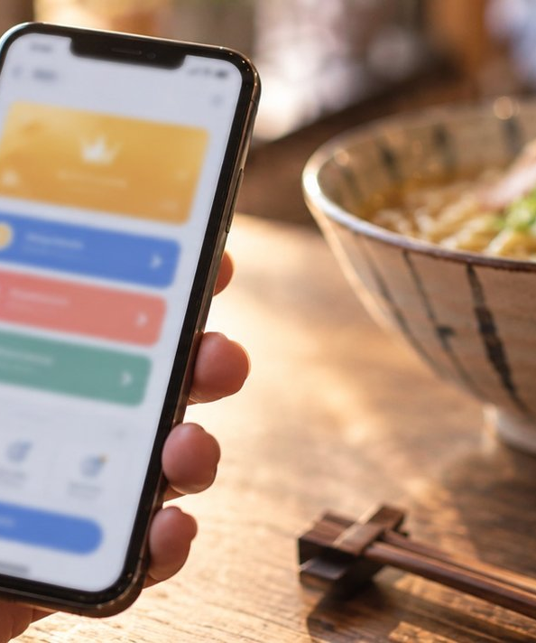
谢谢各位，90 天后我用唤回
率和路线图交账
请各位评委提问指教
陈立行
会员运营主管，竞聘会员产品经理
12
示例人物，姓名和数据均为虚构 图为 AI 生成的示意图
Notes:
我的承诺是：90 天后，我用唤回率和第一版路线图向各位交账。谢谢各位，请提问。

